Slide 1
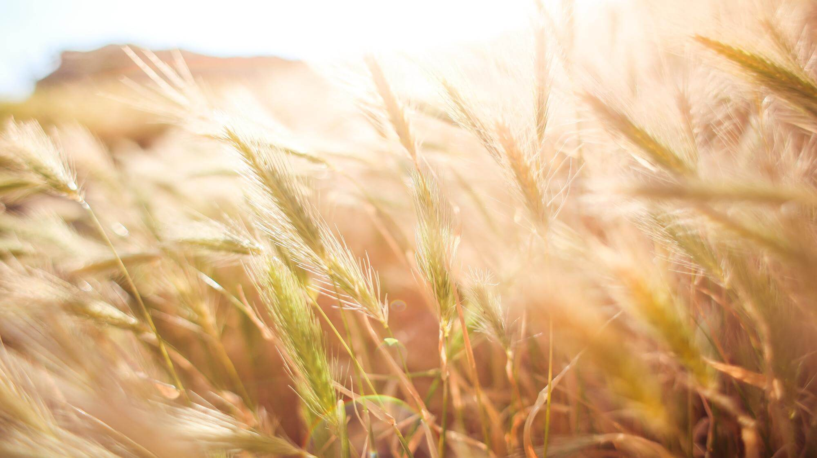
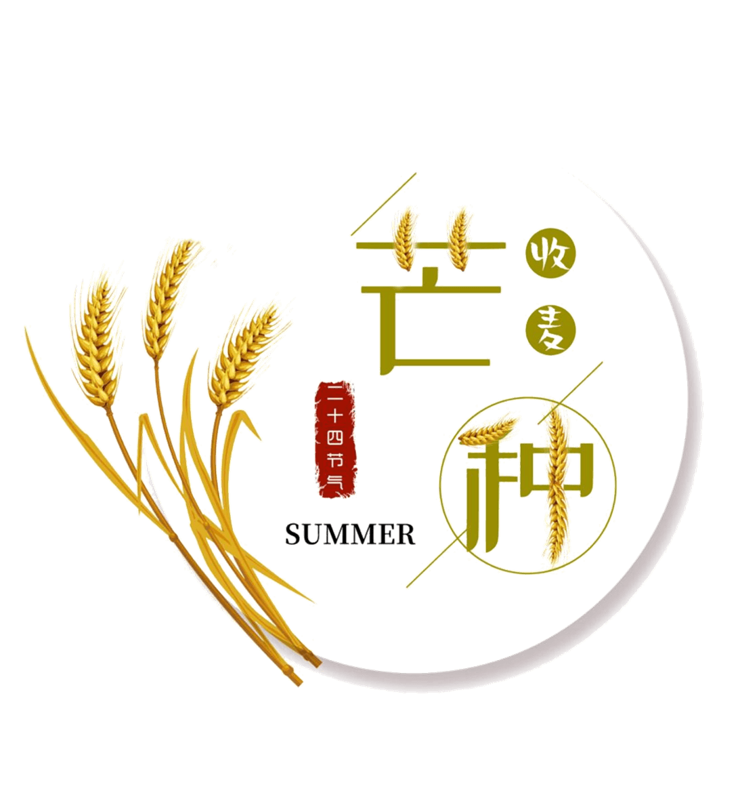




中国传统二十四节气
汇报人 XXX

Slide 2




中国传统二十四节气
https://www.ypppt.com/
芒种谚语
芒种饮食
芒种民俗
节气详解
麦收有三怕：雹砸、雨淋、大风刮。
芒种期间的饮食宜以清补为主。
农历二月初二日花朝节上迎花神。
五月节。谓有芒之种谷可稼种【去声】矣。
目
录

Slide 3

中国传统二十四节气
PART 01
节气详解

Slide 4
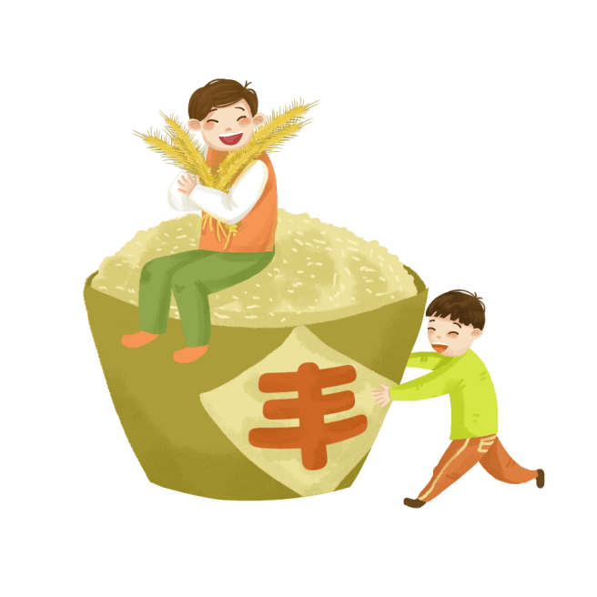
节气详解
芒种【上声】，五月节。谓有芒之种谷可稼种【去声】矣。
芒种，是农历二十四节气中的第9个节气，此时太阳到达黄经75度。
芒种的“芒”字，是指麦类等有芒植物的收获，芒种的“种”字，是指谷黍类作物播种的节令。“芒种”二字谐音，表明一切作物都在“忙种”了。所以，“芒种”也称为“忙种”，农民间也称其为“忙着种”。“芒种”到来预示着农民开始了忙碌的田间生活。

Slide 5
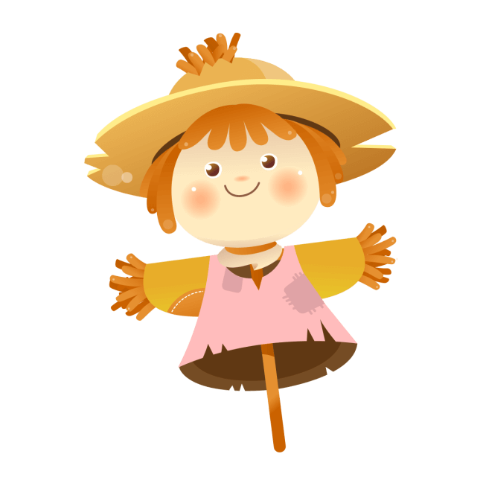
节气详解
螳螂生。螳螂，草虫也，饮风食露，感一阴之气而生，能捕蝉而食，故又名杀虫；曰天马，言其飞捷如马也；曰斧虫，以前二足如斧也，尚名不一，各随其地而称之。深秋生子于林木闲，一壳百子，至此时则破壳而出，药中桑螵蛸是也。
鵙【音局】始鸣。鵙，百劳也，《本草》作博劳；朱子《孟》注曰：博劳，恶声之鸟，盖枭类也。曹子建《恶鸟论》：百劳以五月鸣，其声鵙鵙然，故以之立名，似俗称浊温。故《埤雅》禽经注云：伯劳不能翱翔，直飞而已。《毛诗》曰：七月鸣鵙。盖周七月夏五月也。

Slide 6
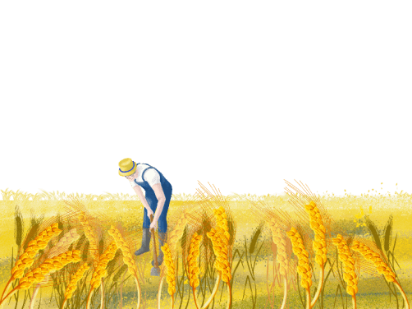
节气详解
芒种时节雨量充沛，气温显著升高。常见的天气灾害有龙卷风、冰雹、大风、暴雨、干旱等。
芒种时节沿江多雨，黄淮平原也即将进入雨季。华南东南季风雨带稳定，是一年中降水量最多的时节。长江中下游地区先后进入梅雨季节，雨日多，雨量大，日照少，有时还伴有低温。西南地区从6月份也开始进入了一年中的多雨季节。此时，西南西部的高原地区冰雹天气开始增多。
芒种后，中国华南东南季风雨带稳定，是一年中降水量最多的时节，长江中下游地区先后进入梅雨季节，雨日多，雨量大，日照少，有时还伴有低温。宋人范成大的《芒种后积雨骤冷》诗：“梅霖倾泻九河翻，百渎交流海面宽。良苦吴农田下湿，年年披絮播秧寒。”绘出了阴雨连绵不止，河满沟平，农夫冒着寒冷身披棉絮播秧忙的画面。
在此期间，除了青藏高原和黑龙江最北部的一些地区，还没有真正进入夏季以外，大部分地区的人们，一般来说都能够体验到夏天的炎热。

Slide 7
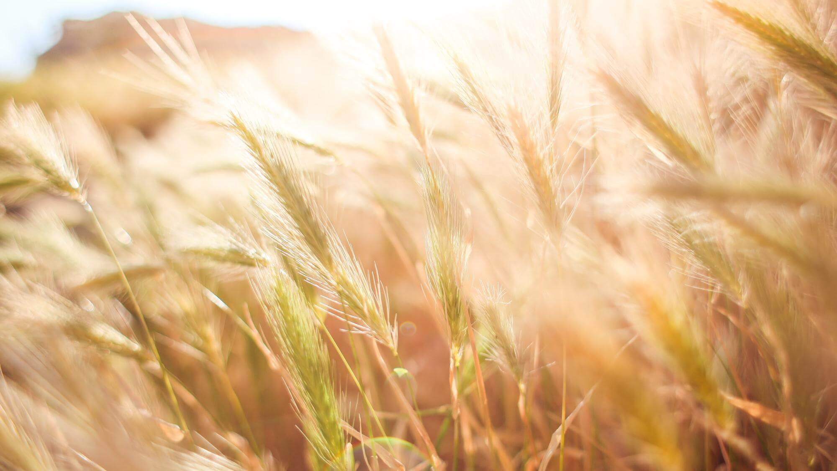
中国传统二十四节气
PART 02
芒种习俗

Slide 8
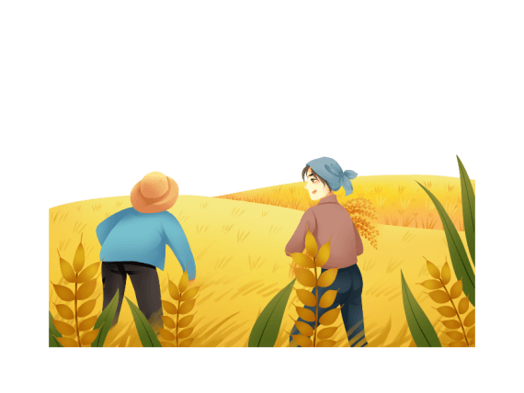
芒种习俗
农历二月初二日花朝节上迎花神。
芒种已近五月间，百花开始凋残、零落，民间多在芒种日举行祭祀花神仪式，饯送花神归位，同时表达对花神的感激之情，盼望来年再次相会。
此俗今已不存，但从著名小说家曹雪芹的《红楼梦》第二十七回中可窥见一斑：“（大观园中）那些女孩子们，或用花瓣柳枝编成轿马的，或用绫锦纱罗叠成千旄旌幢的，都用彩线系了。每一棵树上，每一枝花上，都系了这些物事。满园里绣带飘飘，花枝招展，更兼这些人打扮得桃羞杏让，燕妒莺惭，一时也道不尽。……”“千旄旌幢”中“千”即盾牌；旄，旌，幢，都是古代的旗子。由此可见大户人家芒种节为花神饯行的热闹场面。

Slide 9

芒种习俗
在南方，每年五、六月是梅子成熟的季节，三国时有“青梅煮酒论英雄”的典故。
芒种安苗是皖南的农事习俗活动，始于明初。每到芒种时节，为祈求秋天有个好收成，各地都要举行安苗祭祀活动。

Slide 10
中国传统二十四节气
PART 03
节气饮食
Notes:
https://www.ypppt.com/

Slide 11
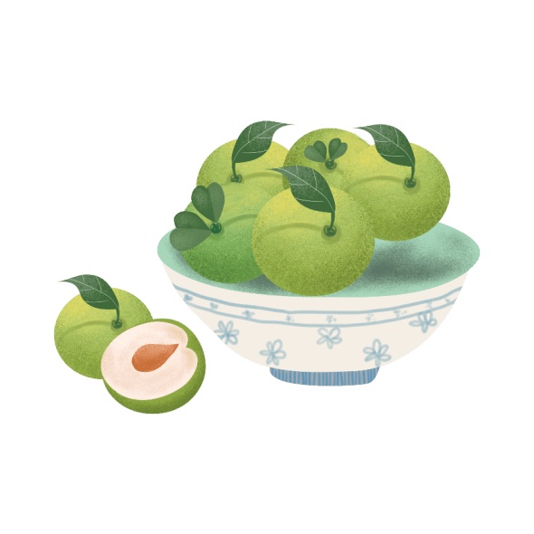
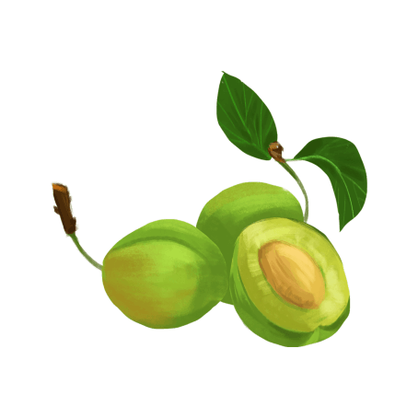
芒种饮食
芒种期间的饮食宜以清补为主。顾脾胃, 少寒凉。
避免过多食肉, 多吃谷菽菜果
补钾防打盹，如荞麦、玉米、大豆、香蕉、甘蓝、莴苣、毛豆、苋菜等
吃苦饮酸有生津、止渴、开胃的作用。

Slide 12
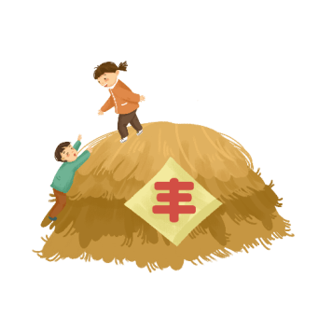

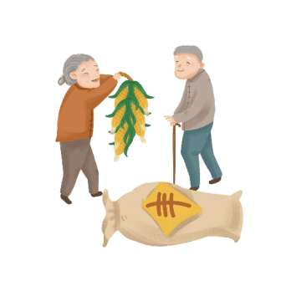
芒种饮食
精神调养方面
起居方面
天热易出汗
应使自己保持轻松愉快的心情，忌恼怒忧郁，这样可使气机得以宣畅、通泄得以自如。
晚睡早起、注意防暑，中午最好能小睡30分钟至1个小时为宜，以解除疲劳，利于健康。
衣服要勤洗勤换，要“汗出不见湿”，因为若“汗出见湿，乃生痤疮”。
节日PPT模板 http://www.ypppt.com/jieri/

Slide 13

芒种饮食
芒种时节，我国长江中、下游地区开始进人梅雨季节，持续阴雨，雨量增多，气温升高，空气非常潮湿，天气十分闷热，各种物品容易发霉，蚊虫开始孳生，极易传染疾病。
进入芒种以后，尽管天气已经炎热起来，但由于我国经常受来自北方的冷空气影响，有些地区的气温有时仍很不稳定。比如东北地区在此期间有时还会出现4℃以下的低温，华北地区有时也可出现10℃左右的低温，即使是长江下游地区也曾出现过12℃以下的低温，因此在芒种时节春天御寒的衣服不要过早地收藏起来，必要时还要穿着，以免受凉。

Slide 14
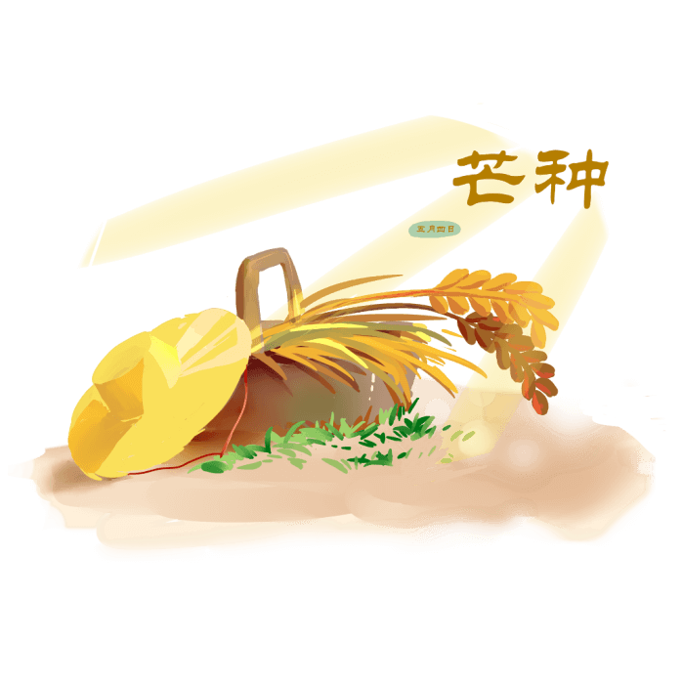
芒种饮食
迎风露天睡卧
不要因贪图凉快而迎风或露天睡卧，也不要大汗而光膀吹风。
要经常洗澡
要经常洗澡，但出汗时不能立刻用冷水冲澡。

Slide 15
中国传统二十四节气
PART 04
节气谚语

Slide 16
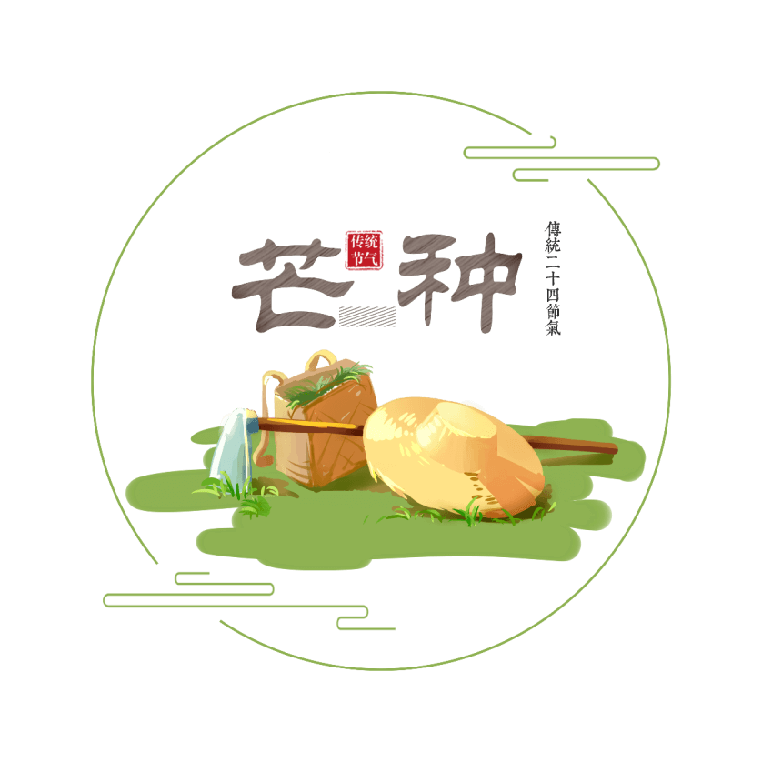
芒种谚语
芒种忙，麦上场。
夏季农活繁，做好收、种、管。
大旱小旱，不过五月十三。
五月十三，不雨直干。
吃了端午粽，寒衣不可送。
芒种芒种，连收带种。
机、畜、人，齐上阵，割运打轧快入囤。
推车不用教，全靠屁股摇。
两腿拉得宽，屁股摆得欢。
平路怕后沉，上坡怕前沉，下坡载重难驾稳。
小麦选种在田间，弄到场里就要掺。

Slide 17
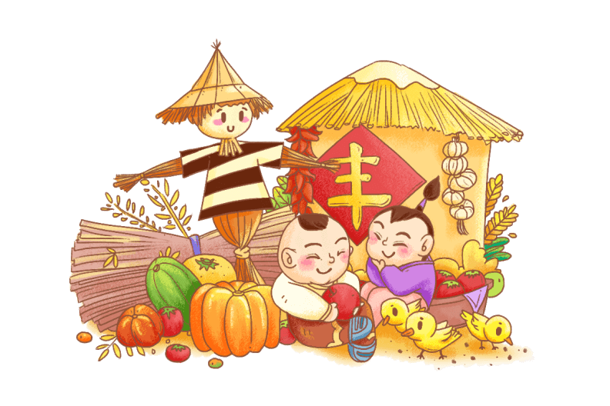
芒种谚语
麦子夹生割，谷子要熟妥。
麦子争青打满仓，谷子争青少打粮。
生割麦子出好面，生砍高粱煮好饭。
杏子黄，麦上场。
三麦不如一秋长，三秋不如一麦忙。
快割快打，麦粒不撒。
麦收无大小，一人一镰刀。
好手不压快刀。

Slide 18
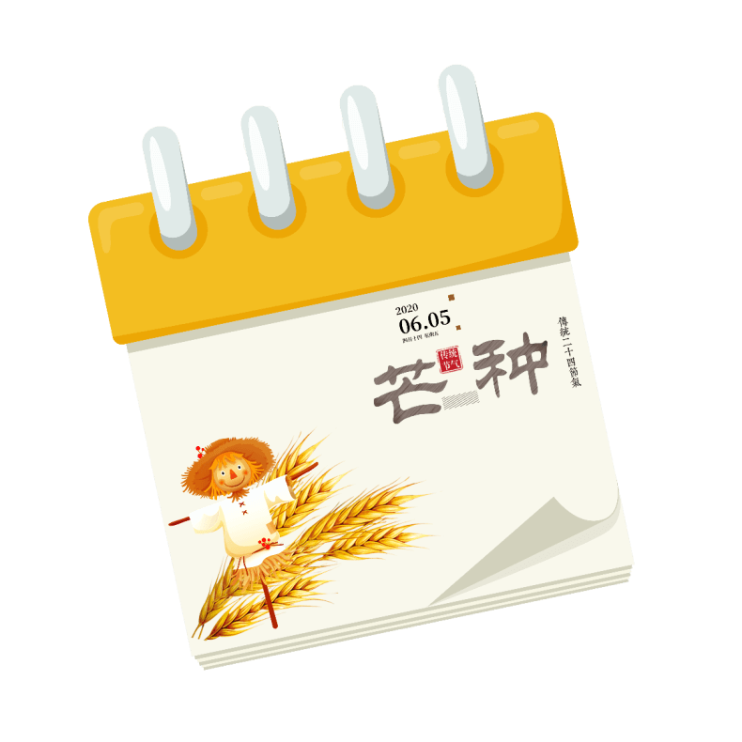
芒种谚语
选种忙几天，增产一年甜。
若要种子选得好，秆粗、穗大、籽粒饱。
秆黑粉，不抽穗；散黑穗，不长粒；腥黑穗，粒腥味。
麦收有三怕：雹砸、雨淋、大风刮。
麦在地里不要笑，收到囤里才牢靠。
麦熟一晌，虎口夺粮。
九成熟，十成收；十成熟，一成丢。
麦收九十九，不收一百一。
麦熟九成动手割，莫等熟透颗粒落。
黄熟收，干熟丢。
麦收要紧，秋收要稳。

Slide 19
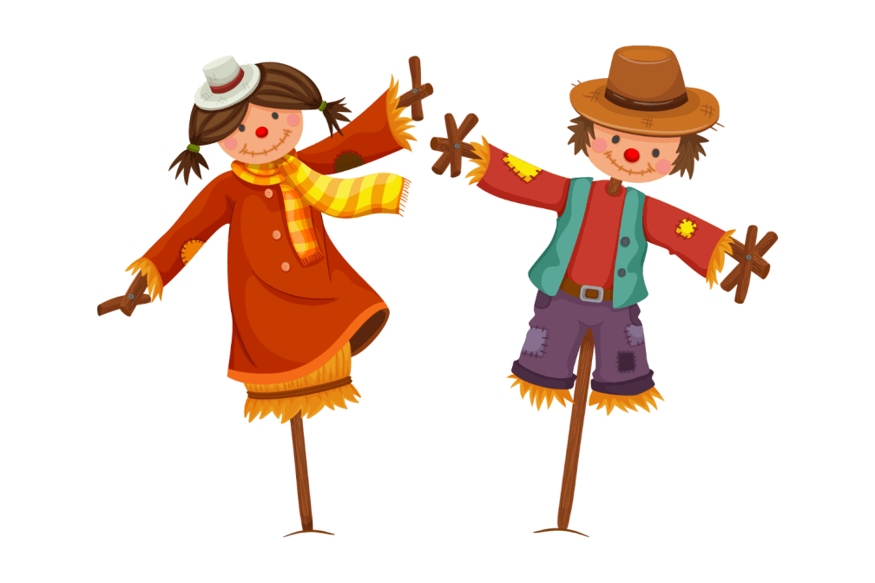
芒种谚语
手快不如工具快，老汉能把青年赛。
心巧不如手巧，手巧不如家什巧。
要酿好酒需好曲，巧手还得好工具。
战士爱武器，庄稼人爱农具。
工欲善其事，必先利其器。
磨镰擦锄，不误工夫。
磨刀不误砍柴工。

Slide 20
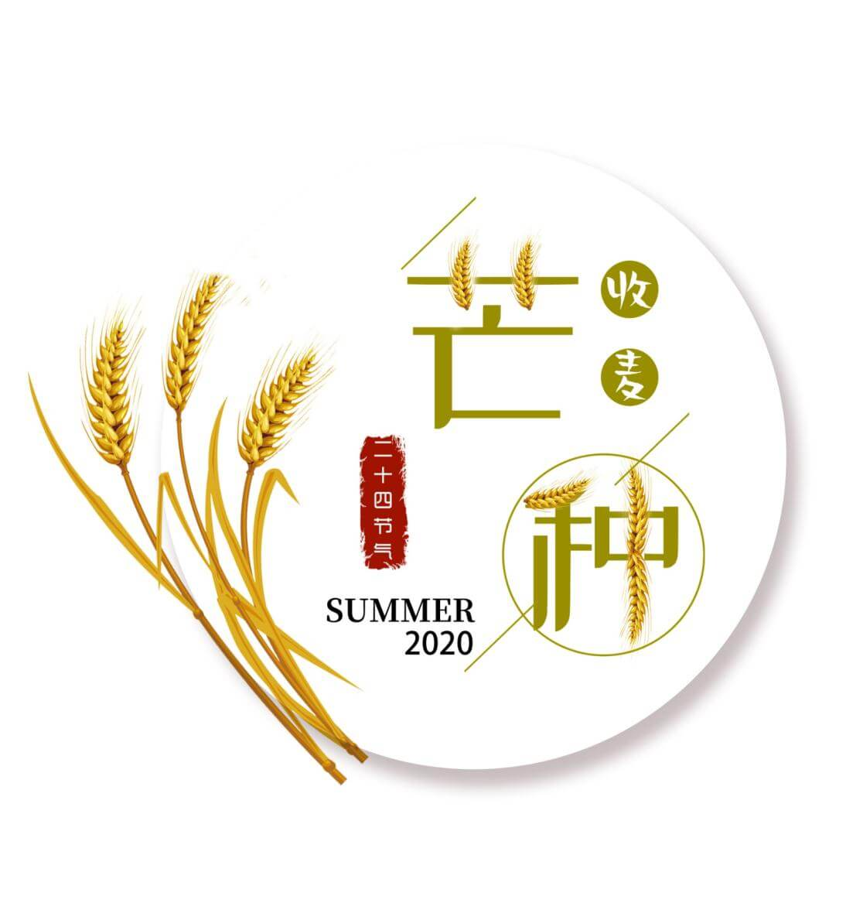
中国传统二十四节气
汇报人 XXX

Slide 21
更多精品PPT资源尽在—优品PPT！
www.ypppt.com
PPT模板下载：www.ypppt.com/moban/ 节日PPT模板：www.ypppt.com/jieri/
PPT背景图片：www.ypppt.com/beijing/ PPT图表下载：www.ypppt.com/tubiao/
PPT素材下载： www.ypppt.com/sucai/ PPT教程下载：www.ypppt.com/jiaocheng/
字体下载：www.ypppt.com/ziti/ 绘本故事PPT：www.ypppt.com/gushi/
PPT课件：www.ypppt.com/kejian/
Notes:
模板来自于 优品PPT https://www.ypppt.com/

